Slide 1
Организация работы по формированию функциональной грамотности в ГБОУШИ ОР и подготовке перехода на новые ФГОС ООО в 2022-2023 учебном году
Цель: рассмотрение основных изменений обновленных ФГОС НОО и ООО, а также определение первоочередных мероприятий и задач подготовки к введению обновленных ФГОС ООО в штатном режиме в ОУ, подготовка изменений в образовательную программу основного общего образования и локальные акты школы.

Slide 2
Совещания со специалистами отделов образования администраций районов Санкт-Петербурга, курирующими вопросы общего образования
Об организации введения обновленных федеральных государственных образовательных стандартов начального общего и основного общего образования в государственных общеобразовательных организациях Санкт-Петербурга.
Об организации работы по внедрению функциональной грамотности.
О проведении мониторинга качества подготовки обучающихся общеобразовательных организаций в 2022 году.
О результатах проведения тренировочных мероприятий по русскому языку и математике в рамках подготовки к государственной итоговой аттестации в 9 классах.
Об организации работы с общеобразовательными организациями Санкт-Петербурга, имеющими низкие образовательные результаты обучающихся, в 2022 году

Slide 3
Об организации введения обновленных федеральных государственных образовательных стандартов начального общего и основного общего образования в государственных общеобразовательных организациях Санкт-Петербурга.

Slide 4
Нормативные документы
Приказ Министерства просвещения Российской Федерации от 31 мая 2021 № 287 «Об утверждении федерального государственного образовательного стандарта основного общего образования»
Письмо заместителя Министра просвещения Российской Федерации от 15.02.2022 № АЗ-113/03 «О направлении методических рекомендаций»
рекомендуется к 2024-2025 учебному году обеспечить переход на обучение в соответствии с обновленными ФГОС 2-4 классов и 6-9 классов.
Особенности обновленных ФГОС

Slide 6
Ядро обновленных ФГОС ООО
Системно – деятельностный подход
Требования к результатам прохождения программы ООО.
Принципиальным отличием обновленных ФГОС является ориентир на формирование функциональной грамотности

Slide 7
Основные изменения и требования
Требования к результатам освоения программы
Требования рабочим программам
Содержание календарного плана воспитательной работы
Рабочая программа воспитания
Перечень обязательных предметных областей, учебных предметов и учебных модулей
Объем часов аудиторной нагрузки
Объем внеурочной деятельности на уровне ООО
Требования к структуре содержательного раздела ООП
Использование электронных средств обучения, дистанционных технологий
Деление учеников на группы
Требования к программе формирования универсальных учебных действий
Информационно-образовательная среда
Оснащение кабинетов
Обеспечение учебниками и учебными пособиями
Психолого-педагогические условия
Повышение квалификации
Проектная деятельность
Портфолио

Slide 8
Необходимые мероприятия по подготовке введения ФГОС Критерии готовности к переходу на новые ФГОС ООО
Администрация
ШМО
Учителя – предметники
Библиотека
Служба сопровождения

Slide 9
Методическая поддержка введения ФГОС ООО
Институт стратегии развития образования РАО
https://instrao.ru/index.php
Федеральный портал «Единое содержание образования»
https://edsoo.ru/
Региональный портал сетевой педагогической поддержки внедрения ФГОС – https://www.spbfgos.org/
Федеральный институт педагогических измерений
http://fipi.ru/

Slide 10
«Институт стратегии развития образования Российской Академии образования» – https://edsoo.ru/Normativnie_dokumenti.htm

Slide 11
https://instrao.ru/index.php

Slide 12
Федеральный портал «Единое содержание образования»

Slide 13
Федеральный портал «Единое содержание образования»

Slide 14
Региональный портал сетевой педагогической поддержки внедрения ФГОС – https://www.spbfgos.org/

Slide 15
Региональный портал сетевой педагогической поддержки внедрения ФГОС – https://www.spbfgos.org/

Slide 16
Региональный портал сетевой педагогической поддержки внедрения ФГОС – https://www.spbfgos.org/

Slide 17
Региональный портал сетевой педагогической поддержки внедрения ФГОС – https://www.spbfgos.org/

Slide 18
Об организации работы по внедрению функциональной грамотности.

Slide 19
Функциональная грамотность
Тот уровень грамотности, который дает возможность вступать в отношения с внешней средой и максимально быстро адаптироваться и функционировать в ней
Главная задача – формирование и оценка способности учащихся применять полученные в школе знания и умения в жизненных ситуациях

Slide 20
Нормативные документы
Распоряжение Комитета по образованию от 15.09.2021 № 2598-р «Об утверждении Плана мероприятий, направленных на формирование и оценку функциональной грамотности обучающихся государственных образовательных организаций Санкт-Петербурга, реализующих основные общеобразовательные программы, на 2021/2022 учебный год»
Распоряжение Комитета по образованию от 01.12.2021 № 3197-р «О внесении изменения в распоряжение Комитета по образованию от 15.09.2021 № 2598-р»
Письмо Департамента государственной политики и управления в сфере общего образования Министерства просвещения Российской Федерации от 14.09.2021 № 03-1510 «Об организации работы по повышению функциональной грамотности»
Письмо Федеральной службы по надзору в сфере образования и науки от 01.10.2021 № 01-218/08-01 «Об обеспечении использования Электронного банка заданий по оценке функциональной грамотности»
Письмо Комитета по образованию от 25.11.2021 № 03-28-9830/21-0-0 «Об электронном банке тренировочных заданий по оценке функциональной грамотности»

Slide 21
С чего начать работу?
Эффективная деятельность по формированию функциональной грамотности обучающихся возможна только при условии системного подхода к работе по всем направлениям. Соответственно, системность необходима и при корректировке нормативно-методической базы.

Slide 22
Основные коррективы
Основная образовательная программа основного общего образования.
Рабочие программы по предметам.
План внеурочной деятельности.
Программа внеурочной деятельности.
Программа воспитания и социализации.
Положение о внутришкольной системе оценки качества образования (ВСОКО).

Slide 23
Мероприятия по включению ФГ в учебно – воспитательный процесс
Администрация
ШМО
Учителя – предметники
Библиотека

Slide 24
Методическая поддержка деятельности по развитию ФГ школьников
Функциональная грамотность. Просвещение»
https://media.prosv.ru/fg/
ФИПИ. Открытый банк заданий по естественно – научной грамотности
http://fipi.ru/otkrytyy-bank-zadaniy-dlya-otsenki-yestestvennonauchnoy-gramotnosti
Институт стратегии развития образования
http://skiv.instrao.ru/bank-zadaniy/
Письмо Комитета по образованию от 25.11.2021 № 03-28-9830/21-0-0 «Об электронном банке тренировочных заданий по оценке функциональной грамотности»
Федеральный портал Академия Минпросвещения России (просветительский) – https://apkpro.ru
Федеральный банк заданий по функциональной грамотности – https://fg.resh.edu.ru
Единый день функциональной грамотности в Санкт-Петербурге - https://spbappo.ru/metodicheskaya-podderzhka-pedagogichesk/
Семинар для руководителей по включению в образовательную деятельность учителей-предметников заданий на формирование функциональной грамотности, метапредметных умений, а также использования заданий в формате PISA – https://youtu.be/Q5TB8gNdwdA

Slide 28
Методические, учебные пособия и сборники заданий
Серия: Функциональная грамотность. Учимся для жизни. - М.: Просвещение
Серия: Естественно-научная грамотность. Тренажер. - М.: Просвещение
Муштавинская И.В., Загашев И.О. Интеллектуальный конструктор: ступени к проекту. Программа метапредметного курса. 5–9 классы. Методические пособия для учителя 5-9 класс. Рабочие тетради для ученика. 5-9 класс. - М.: Русское слово. 2021 г
Алексашина И.Ю. Формирование и оценка функциональной грамотности учащихся: Учебно-методическое пособие для учителя.- СПб.: КАРО

Slide 29
О проведении мониторинга качества подготовки обучающихся общеобразовательных организаций в 2022 году ? !

Slide 30
О проведении мониторинга качества подготовки обучающихся общеобразовательных организаций в 2022 году.
Распоряжение Комитета по образованию Санкт-Петербурга от 08.09.2021 № 2527-р «Об утверждении порядка проведения региональных диагностических работ в государственных образовательных организациях Санкт-Петербурга, реализующих основные общеобразовательные программы»

Slide 31
О результатах проведения тренировочных мероприятий по русскому языку и математике в рамках подготовки к государственной итоговой аттестации в 9 классах
3.5. Обеспечить проведение анализа результатов Всероссийских проверочных работ в рамках функционирования внутренней системы оценки качества образования и обсуждение результатов анализа на педагогических советах и на заседаниях методических объединений
4.2. Обеспечить в образовательных организациях, находящихся в ведении администраций районов Санкт-Петербурга, проведение анализа и использование полученных результатов тренировочных мероприятий в целях выявления разделов и тем, при изучении которых уровень и качество знаний, полученных обучающимися в процессе освоения образовательных программ основного общего образования, являются недостаточными.
4.3. Организовать работу по устранению образовательных дефицитов, выявленных при проведении тренировочных мероприятий, в образовательных организациях, находящихся в ведении администраций районов Санкт-Петербурга.
4.4 Обеспечить личный контроль руководителей ОУ, находящихся в ведении администрации СПб, за подготовкой обучающихся 9-х классов к государственной аттестации по образовательным программам основного общего образования.

Slide 32
Мероприятия направления
Администрация
ШМО
Учителя – предметники
Служба сопровождения

Slide 33
Методическая поддержка
Федеральный институт педагогических измерений https://www.fipi.ru Официальный информационный портал ГИА https://www.ege.edu.ru / Он-лайн сервис "ОГЭ и ЕГЭ тестирование" http://online-ege.ru/ Демонстрационные варианты тестов https://www.edu.ru/moodle Комитет по образованию Санкт-Петербурга https://k-obr.spb.ru/napravleniya-deyatelnosti/gosudarstvennaya-itogovaya-attestaciya/ ГИА в Санкт-Петербурге https://www.ege.spb.ru/ Федеральный сайт ЕГЭ https://gia.edu.ru Рособрнадзор https://www.obrnadzor.gov.ru/

Slide 35
https://www.spbcokoit.ru/gia

Slide 36
https://www.spbfgos.org/sozdanie-sistemy-ocenki-v-ou

Slide 37
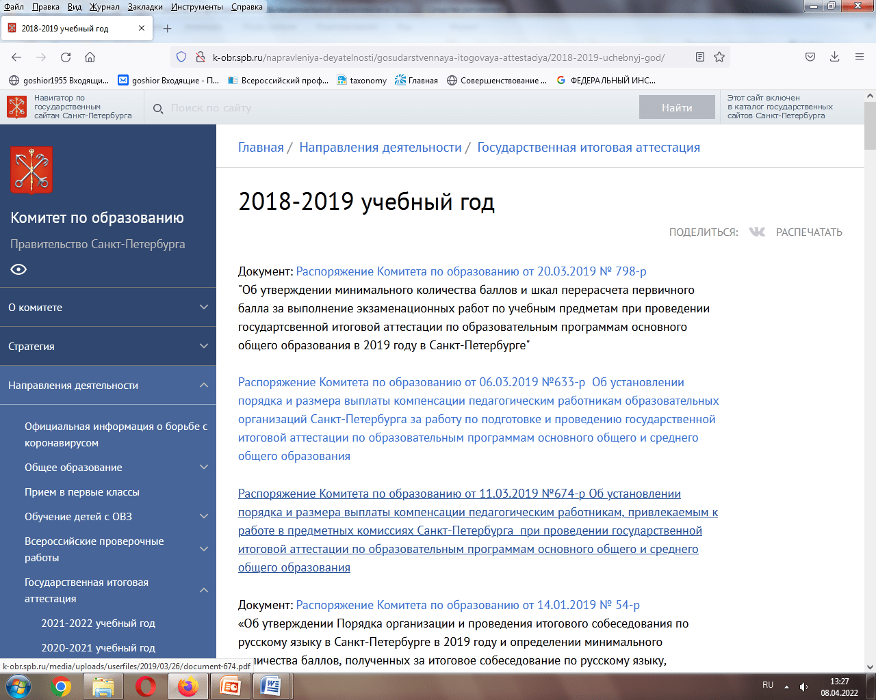

Slide 38
РЭШ https://resh.edu.ru/

Slide 39
Консультации Санкт-Петербургского центра оценки качества образования и информационных технологий
в разделе ГИА на сайте СПбЦОКОиИТ
https://www.spbcokoit.ru/gia
на резервном ресурсе
ege.spb.ru
На Youtub
https://www.youtube.com/channel/UCcJuN7HWbZAo50Ml1NHEP4Q/featured

Slide 40
Консультации ГИА
Телеканал «Санкт-Петербург» при поддержке Комитета по образованию запустил проект #егэчеллендж, который поможет подготовиться к ЕГЭ и ОГЭ. Это цикл лекций лучших учителей города в эфире телеканала. Все видео-уроки доступны на сайте topspb.tv и в группе ВКонтакте Телеканал «Санкт-Петербург».
Министерством просвещения Российской Федерации запущены проекты на телеканалах ОТР и «Триколор». На них транслируются видеоуроки по ключевым школьным предметам для старшеклассников, которым в этом году предстоит сдавать экзамены. Уроки синхронизированы с учебниками и электронным контентом общедоступной бесплатной цифровой платформы «Моя школа в online».
На официальном сайте Федерального института педагогических измерений выпускники могут посмотреть видеоконсультации разработчиков контрольных измерительных материалов ЕГЭ (https://fipi.ru/ege/videokonsultatsii-razrabotchikov-kim-yege).
Всероссийская акция «100 баллов для победы», инициированная Федеральной службой по надзору в сфере образования и науки и призванная снять лишнее напряжение у школьников, связанное с подготовкой к ЕГЭ, впервые проходит онлайн. Главными героями по традиции стали высокобалльники прошлых лет. Сегодня они учатся в лучших вузах страны и готовы поделиться своим опытом подготовки к ЕГЭ. Высокобалльники подготовили видео-мастер-классы, которые публикуются в официальной группе ВКонтакте Комитета по образованию.

Slide 41
В группе ВКонтакте Комитета по образованию (https://vk.com/spbkomobr) вы найдете:
записи лекций из эфира телеканала «Санкт-Петербург» – в альбоме https://vk.com/videos-172984518?section=album_1;
видеоконсультации лучших преподавателей петербургских вузов и педагогов школ с YouTube-канала Санкт-Петербургского центра оценки качества образования и информационных технологий – в альбоме https://vk.com/videos-172984518?section=album_3;
видео-мастер-классы выпускников прошлых лет, набравших высокие баллы на ЕГЭ, – в альбоме https://vk.com/videos-172984518?section=album_2.

Slide 42
Видеоматериалы для подготовки к ГИА
Для подготовки учащихся 9-х и 11-х классов к ГИА разработаны видеоматериалы, которые выложены на сайте СПбЦОКОиИТ. https://www.spbcokoit.ru/gia

Slide 43
Ссылки на федеральные и региональные сайты
Федеральный институт педагогических измерений https://www.fipi.ru Официальный информационный портал ГИА https://www.ege.edu.ru / Он-лайн сервис "ОГЭ и ЕГЭ тестирование" http://online-ege.ru/ Демонстрационные варианты тестов https://www.edu.ru/moodle Комитет по образованию Санкт-Петербурга https://k-obr.spb.ru/napravleniya-deyatelnosti/gosudarstvennaya-itogovaya-attestaciya/ ГИА в Санкт-Петербурге https://www.ege.spb.ru/ Федеральный сайт ЕГЭ https://gia.edu.ru Рособрнадзор https://www.obrnadzor.gov.ru/

Slide 44
Об организации работы с общеобразовательными организациями Санкт-Петербурга, имеющими низкие образовательные результаты обучающихся, в 2022 году ШНОР (проект 500+)

Slide 45
Об организации работы с общеобразовательными организациями Санкт-Петербурга, имеющими низкие образовательные результаты обучающихся, в 2022 году
Письмо ФГБУ «Федеральный институт оценки качества образования» от 22.11.2021 № 02-21/683 «О реализации проекта адресной методической помощи «500+» в 2022 году»
Распоряжение Комитета по образованию от 15.12.2021 № 3319-р «Об организации работы с образовательными организациями Санкт-Петербурга, реализующими основные образовательные программы начального общего, основного общего и среднего общего образования, имеющими низкие образовательные результаты обучающихся»

Slide 48
Решение педсовета

Slide 49
Спасибо за внимание

Slide 50
Методическая поддержка
Методическая поддержка ГИА-9 и ГИА-11 на сайте СПб АППО - https://spbappo.ru/svedeniya-ob-obrazovatelnoy/osnovnyye-svedeniya/metodicheskaya-deyatelnost/soprovozhdeniye-itogovoy-attestatsii/
Официальный информационный портал государственной итоговой аттестации выпускников 9 и 11 классов в Санкт-Петербурге - https://www.ege.spb.ru/
Информация о ГИА-9 и ГИА-11 на сайте Комитета по образованию - http://k-obr.spb.ru/napravleniya-deyatelnosti/gosudarstvennaya-itogovaya-attestaciya/2021-2022-uchebnyj-god/

